Slide 1
Weekly Report
2020.08.21
Hongsik Kim
Mobile & Network Intelligence Laboratory

Slide 2
AI Explanable AI
Kaggle 진행 상황

Slide 3
Current Status
주간 진행 사항
Kaggle 진행
Random Acts of Pizza – 상관관계 분석 및 PCA(주성분 분석)를 이용한 차원 축소

Slide 4
Kaggle Competition
Random Acts of Pizza
https://www.kaggle.com/c/random-acts-of-pizza

Slide 5
Kaggle Competition
Random Acts of Pizza 접근 전략 (Review)
Pandas 등 외부 라이브러리 적극 활용
Notebook, Discussion 적극 활용
다양한 데이터 분석 방법을 이용하여 attribute preprocessing 시도
Column 간 co-occurrence 분석을 이용한 차원 축소
Decision Tree / Random Forest
Naïve Bayes Model
Overfitting을 방지하기 위해 랜덤하게 노이즈 삽입
“다양한 데이터를 다루면서 통찰력을 얻는다.”

Slide 6
Kaggle Competition
상관관계 분석
상관계수는 -1 ~ +1 사이의 값이며, +1에 가까울수록 양의 상관관계
Target column은 requester_received_pizza
Text column, 학습 데이터에는 있지만 테스트 데이터에는 없는 column 제외
차원 축소
주성분 분석 (PCA, Principal Component Analysis)을 이용하여 차원 축소

Slide 7
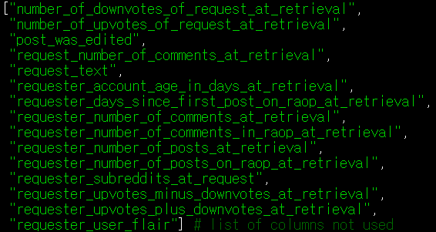
Kaggle Competition
상관관계 분석에서 제외된 column들
(텍스트 형태의 column)
(테스트 데이터에 없는 column)

Slide 8
Kaggle Competition
주성분 분석
PCA (Principal Component Analysis)
여러 성분이 데이터를 이룰 때 이 분포의 주성분 (분산이 가장 큰 방향벡터)을 분석하는 것
e3
e2
e1
e1
e2
2차원에서의 PCA
3차원에서의 PCA

Slide 9
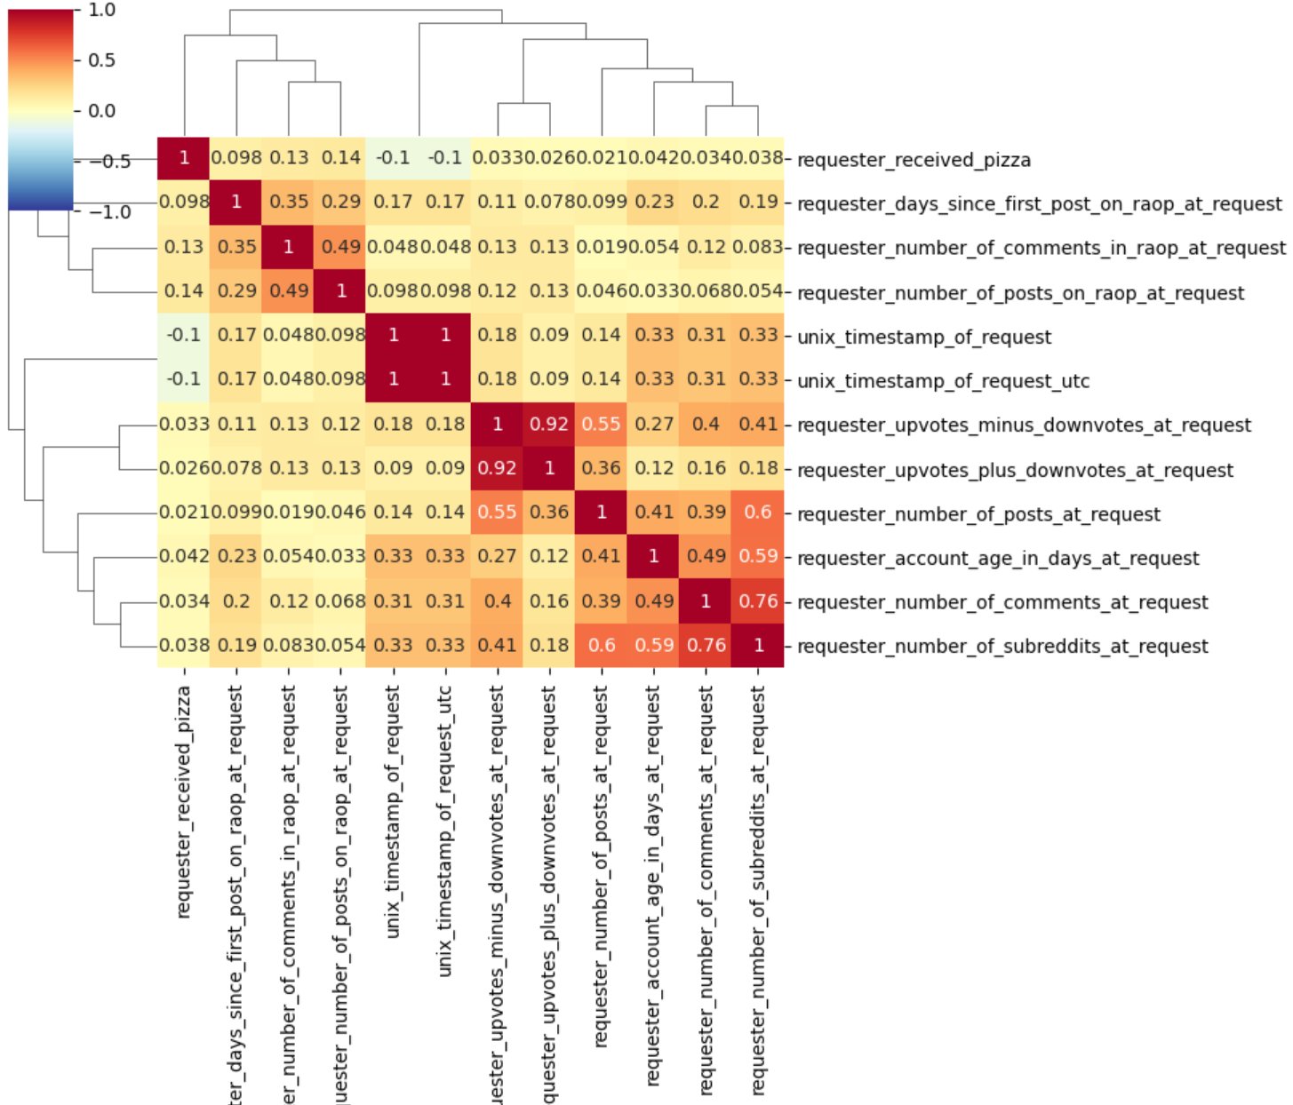
Kaggle Competition
학습 데이터에 대한 상관관계 분석

Slide 10
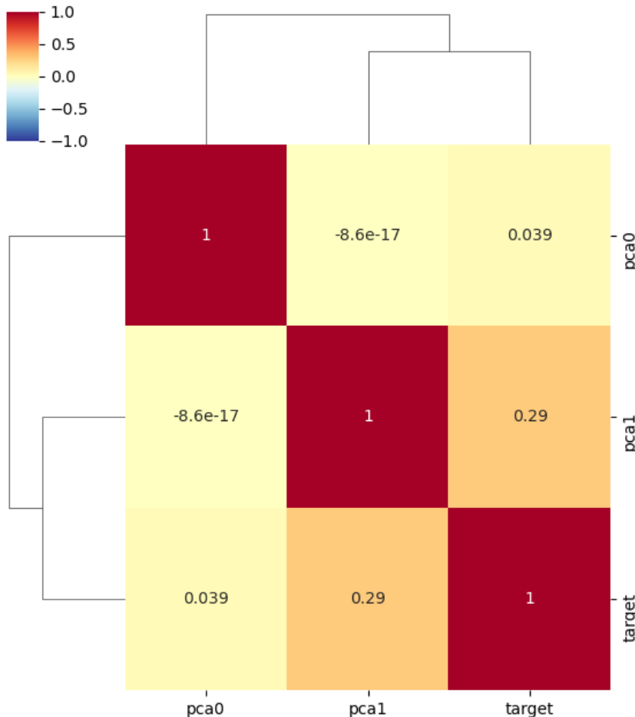
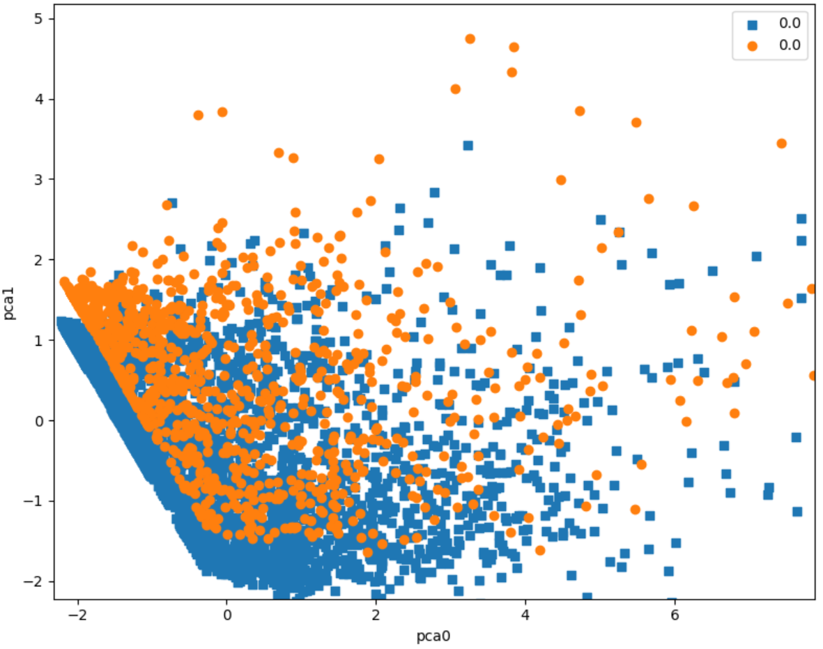
Kaggle Competition
학습 데이터 - 2개의 성분으로 차원 축소 결과

Slide 11
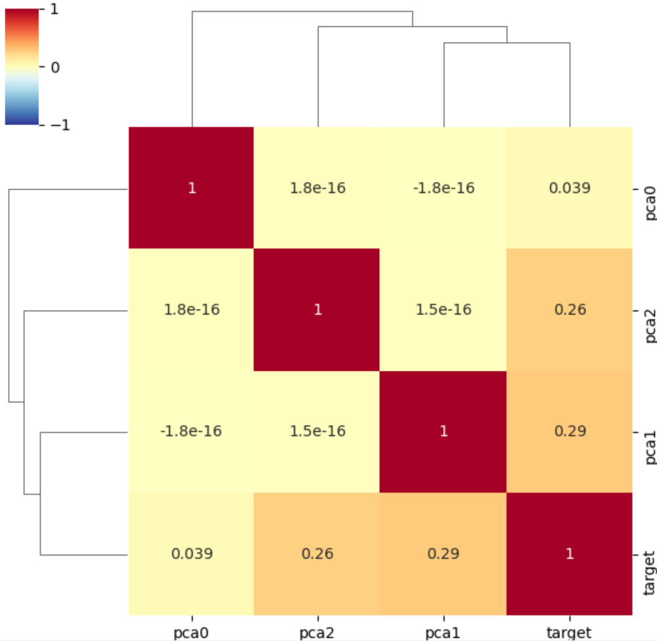
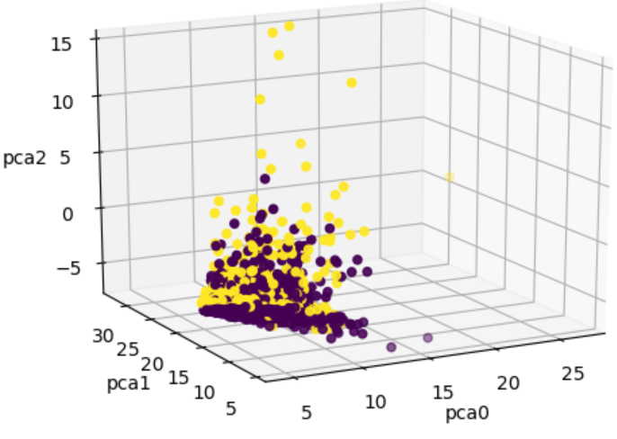
Kaggle Competition
학습 데이터 - 3개의 성분으로 차원 축소 결과

Slide 12
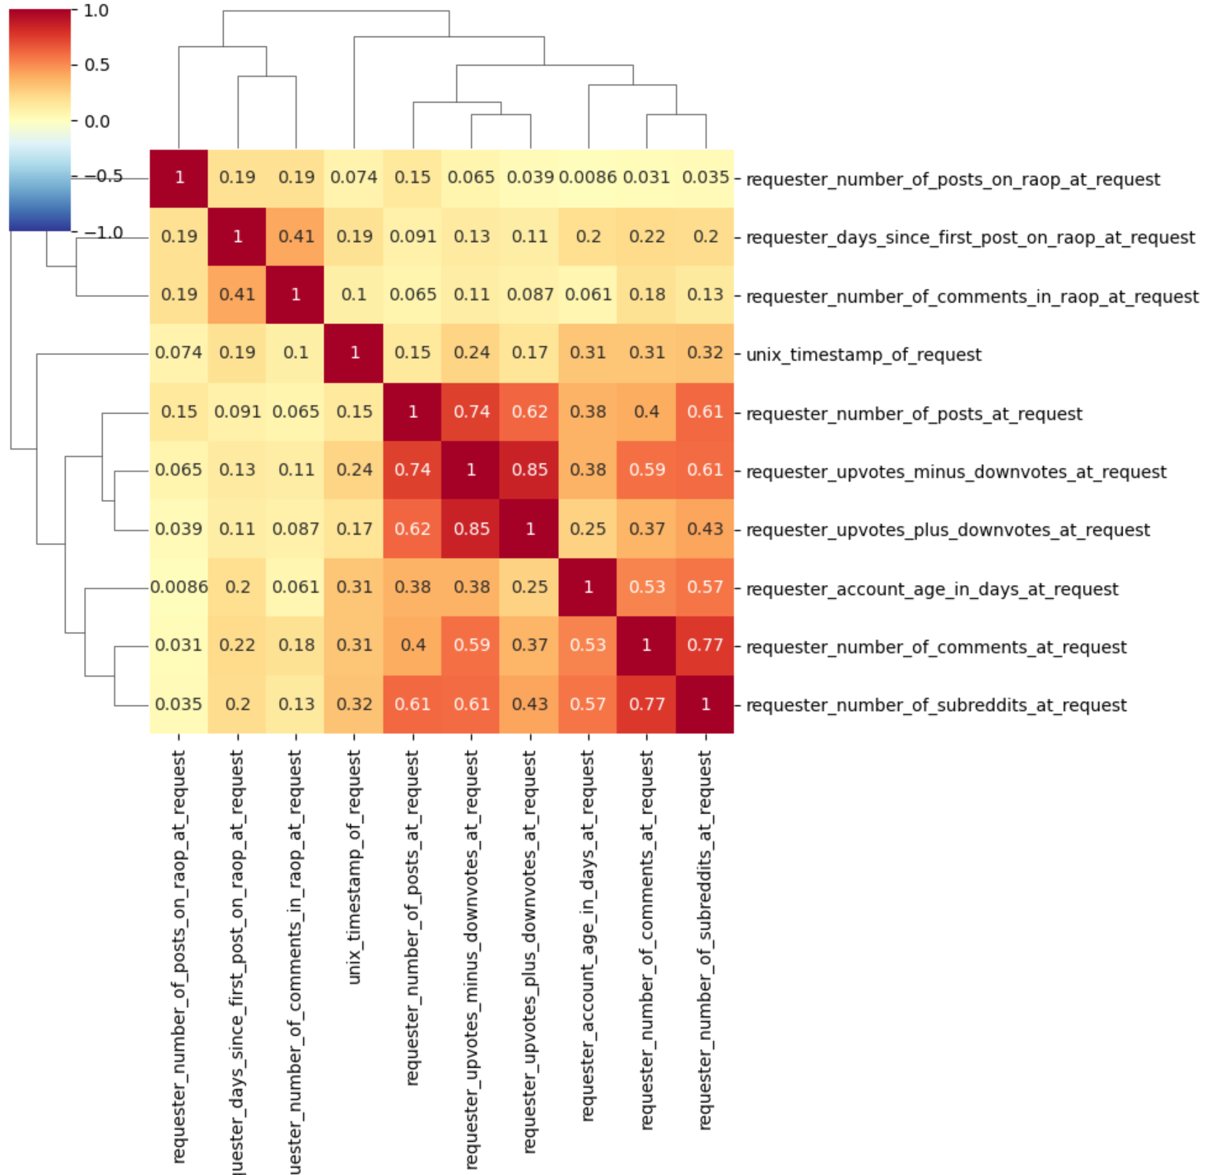
Kaggle Competition
테스트 데이터에 대한 상관관계 분석

Slide 13
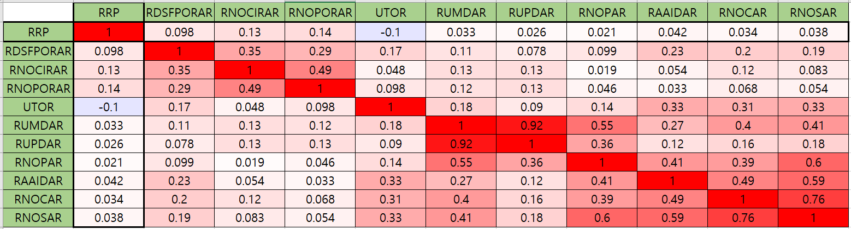
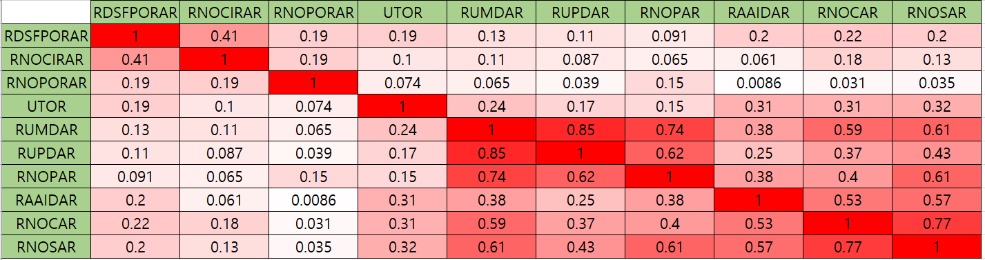
Kaggle Competition
학습 데이터와 테스트 데이터의 상관계수 차이 분석
(학습 데이터)
(테스트 데이터)

Slide 14
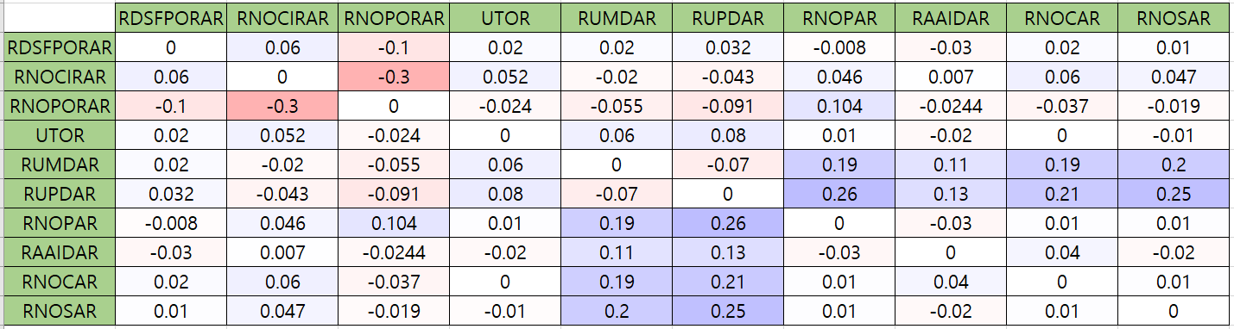
Kaggle Competition
학습 데이터와 테스트 데이터의 상관계수 차이 분석
(테스트 데이터) – (학습 데이터)

Slide 15
Github
https://github.com/WannaBeSuperteur/2020/tree/master/

